Slide 1
Kotlin을 사용한 앱 개발
순천향대학교
컴퓨터 시스템 연구실
오민석
23.01.30

Slide 2
목차
Activity Lifecycle

Slide 3
Activity Lifecycle
앱의 완성도와 안전성을 높이기 위해 반드시 알아야 함
다른 앱으로 전환 시, 비정상 종료 되는 문제
사용자가 앱을 사용하지 않는데, 시스템 리소스가 소비되는 문제
사용자가 앱을 나갔다가 돌아왔을 때, 진행상태가 저장되지 않는 문제
화면이 가로 ← → 세로 전환될 때, 비정상 종료되거나, 진행 상태가 저장되지 않는 문제

Slide 4
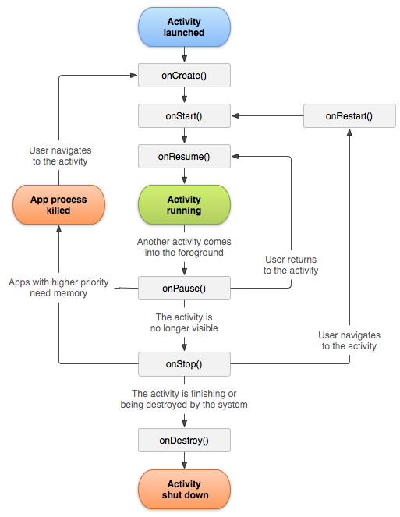
Activity Lifecycle

Slide 5
Activity Lifecycle
콜백
onCreate
필수적으로 구현해야 함
Activity의 생명주기 중 한 번만 발생해야하는 로직을 실행
멤버 변수 정의
UI 구성 (setContentView, Xxml 레이아웃 파일 정의)
onStart
Activity가 사용자에게 표시
앱은 Activity를 포그라운드로 보내 상호작용할 수 있도록 준비
onResume
Activity가 포그라운드에 표시되어, 사용자와 상호 작용 할 수 있는 상태
앱에서 포커스가 떠날 때 까지 onResume 상태에 머무름

Slide 6
Activity Lifecycle
콜백
onPause
사용자가 활동을 떠나는 첫 번째 신호
매우 짧음
활동이 포그라운드에 있지 않지만, 잠시 후 다시 시작할 작업을 일시 중지 하거나 조정
ex) 반투명 Activity가 띄워져 포커스는 없지만 화면에 보이는 상태
이 상태를 통해서, 실해중이지 않을 때 필요하지 않은 리소스를 해지할 수 있음
이 상태에서, 데이터를 저장하거나, 네트워크 호출, DB의 IO 작업을 하면 안됨
onStop
매우 짧은 시간이라 메서드가 끝나기 전에 Activity가 종료될 수 있음
Activity 가 사용자에게 더 이상 표시 되지 않는 상태
CPU 를 비교적 많이 소모하는 종료 작업을 실행해야 함
DB 저장
Activity가 중단되면, Android OS 에서 리소스 관리를 위해, 해당 Activity가 포함된 프로세스를 소멸시킬 수 있음

Slide 7
Activity Lifecycle
콜백
onDestroy
Activity 가 완전히 종료되기 전에 실행
호출되는 케이스
finish 호출되어 Activity 가 종료될 때
configurationChange (ex 기기 회전, 멀티 윈도우) 로 인해, 시스템이 Activity를 일시적으로 소멸시킬 때

Slide 8
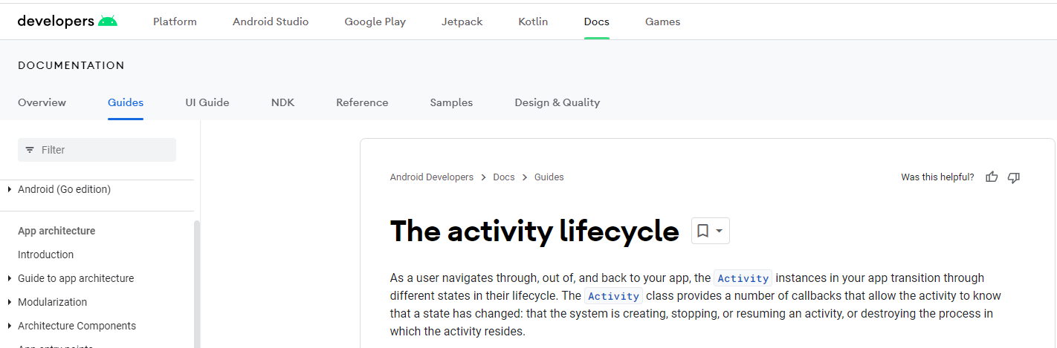
참고자료
https://developer.android.com/guide/components/activities/activity-lifecycle?hl=ko

